Slide 1
Detection of Parkinson's Disease by Shifted One Dimensional Local Binary Pattern from Gait
Rizqi Okta Ekoputris
Ery Permana Yudha
Hilman Faiz
Ihsan Prasetya

Slide 2
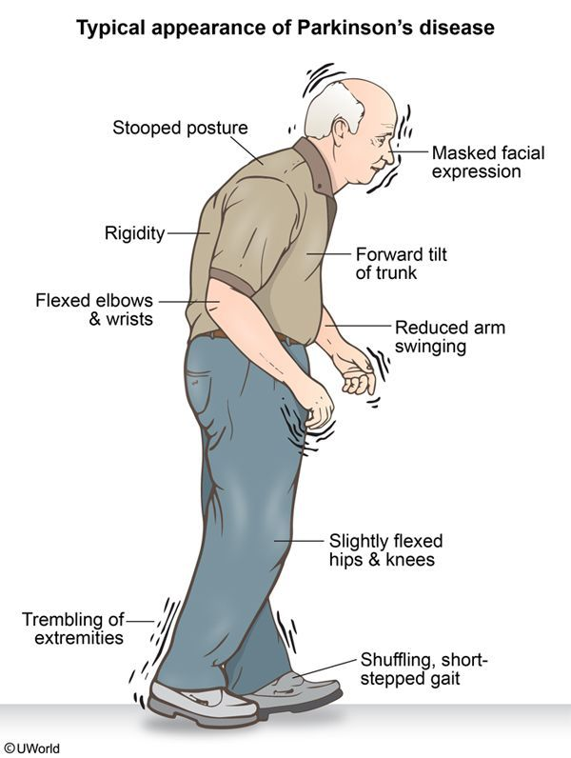
Latar Belakang
Parkinson's Disease (PD) merupakan salah satu penyakit gangguan pergerakan, mempengaruhi sekitar 4 – 6,5 juta orang di seluruh dunia dan 1% adalah usia lanjut. PD merupakan penyakit degenerasi sistem saraf pusat yang menyebabkan tremor, kaku, lambat.

Slide 3
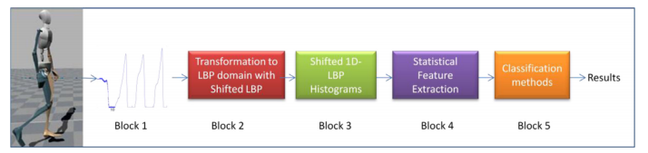
Alur Metode

Slide 4
Blok 1: Dataset yang digunakan
Database yang digunakan berisi sinyal gerak dari 93 PD (usia 66,3 tahun, 63% laki-laki) dan 73 sehat (usia 66,3 tahun, 55% laki-laki).
Database juga berisi gaya tekan ke bawah dari tiap subject pada saat berjalan.
Setiap subject dipasang 8 sensor untuk mengukur gaya dalam Newton sebagai fungsi dari waktu.
Output dari setiap 16 sensor disimpan dalam pada 100 sampel per detik.
Pada final project yang kami buat, kami menggunakan 17 data pasien parkinson dan 17 data pasien normal dengan masing-masin 10 data training dan 7 data testing.
Data yang digunakan adalah rata-rata dari 8 sensor kaki kiri

Slide 5
Blok 2: Transformasi sinyal ke bentuk Shifted 1D-LBP
Shifted one-dimensional local binary pattern (1D-LBP), yang merupakan pengembangan dari local binary pattern (LBP),
Dasar dari proses metode ini hampir sama dengan 1D-LBP. Pada 1D-LBP tradisional, sinyal dibagi menjadi dua tetangga yang sama pada kanan dan kiri dengan satu titik sentral ditengah (PC).
Namun, pada metode kali ini, kami menggunakan jumlah ketetanggaan yang berbeda pada kanan dan kiri.

Slide 6

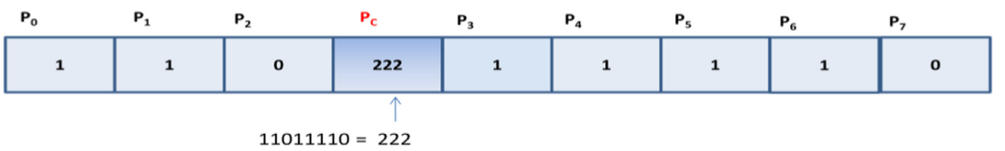
Blok 2: Transformasi sinyal ke bentuk Shifted 1D-LBP

Slide 7
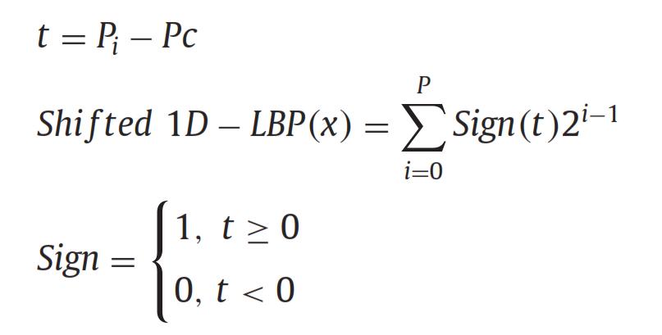
Blok 3: Shifted 1D-LBP Histogram

Slide 8
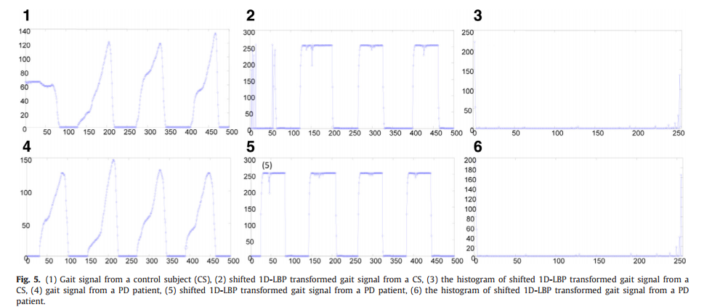

Slide 9
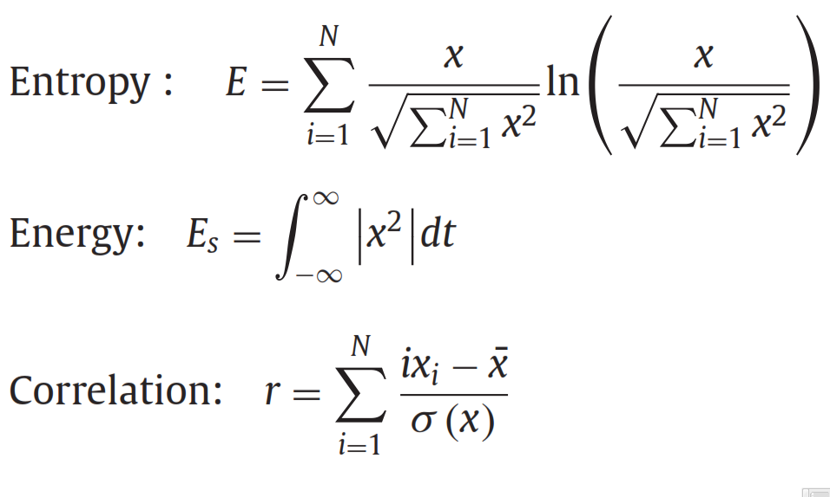
Blok 4: Ekstraksi Fitur Statistik

Slide 10
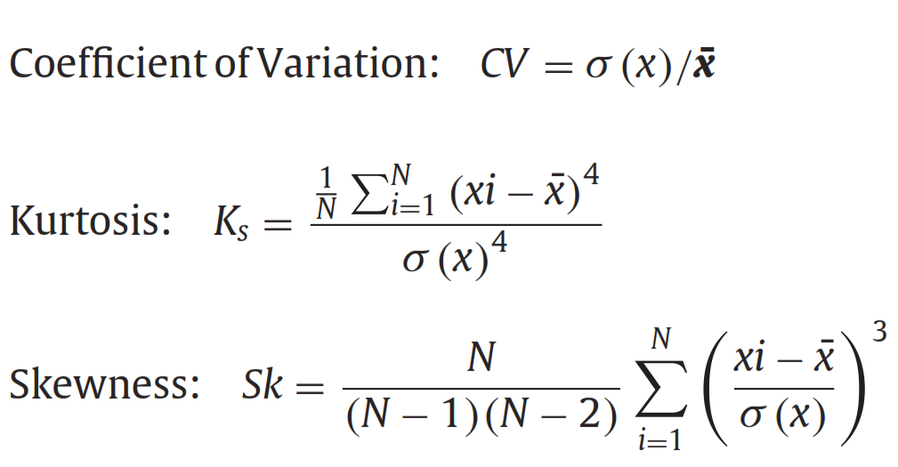
Blok 4: Ekstraksi Fitur Statistik

Slide 11
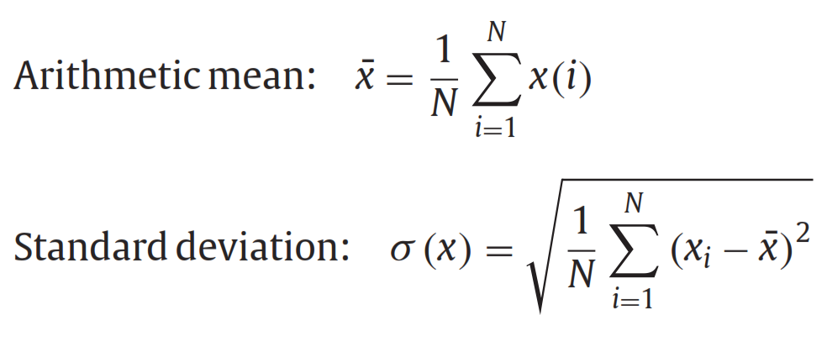
Blok 4: Ekstraksi Fitur Statistik

Slide 12
Blok 5: Metode Klasifikasi
SVM (Support Vector Machine)
Decision Tree
kNN

Slide 13
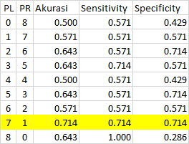
Hasil Performa SVM

Slide 14
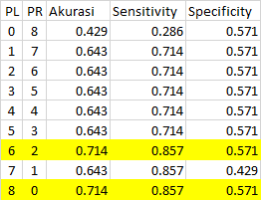
Hasil Performa KNN

Slide 15
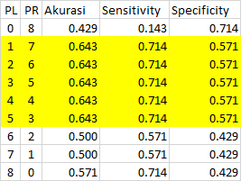
Hasil Performa Decision Tree

Slide 16
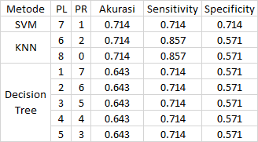
Hasil Performa Terbaik

Slide 17
Kesimpulan
Akurasi terbaik didapatkan menggunakan metode SVM dengan PL=7 dan PR=1 dan kNN dengan PL=6 PR=2, dan PL=8, PR=0 dengan akurasi sebesar 0.714

